Slide 1
용어정리

Slide 2
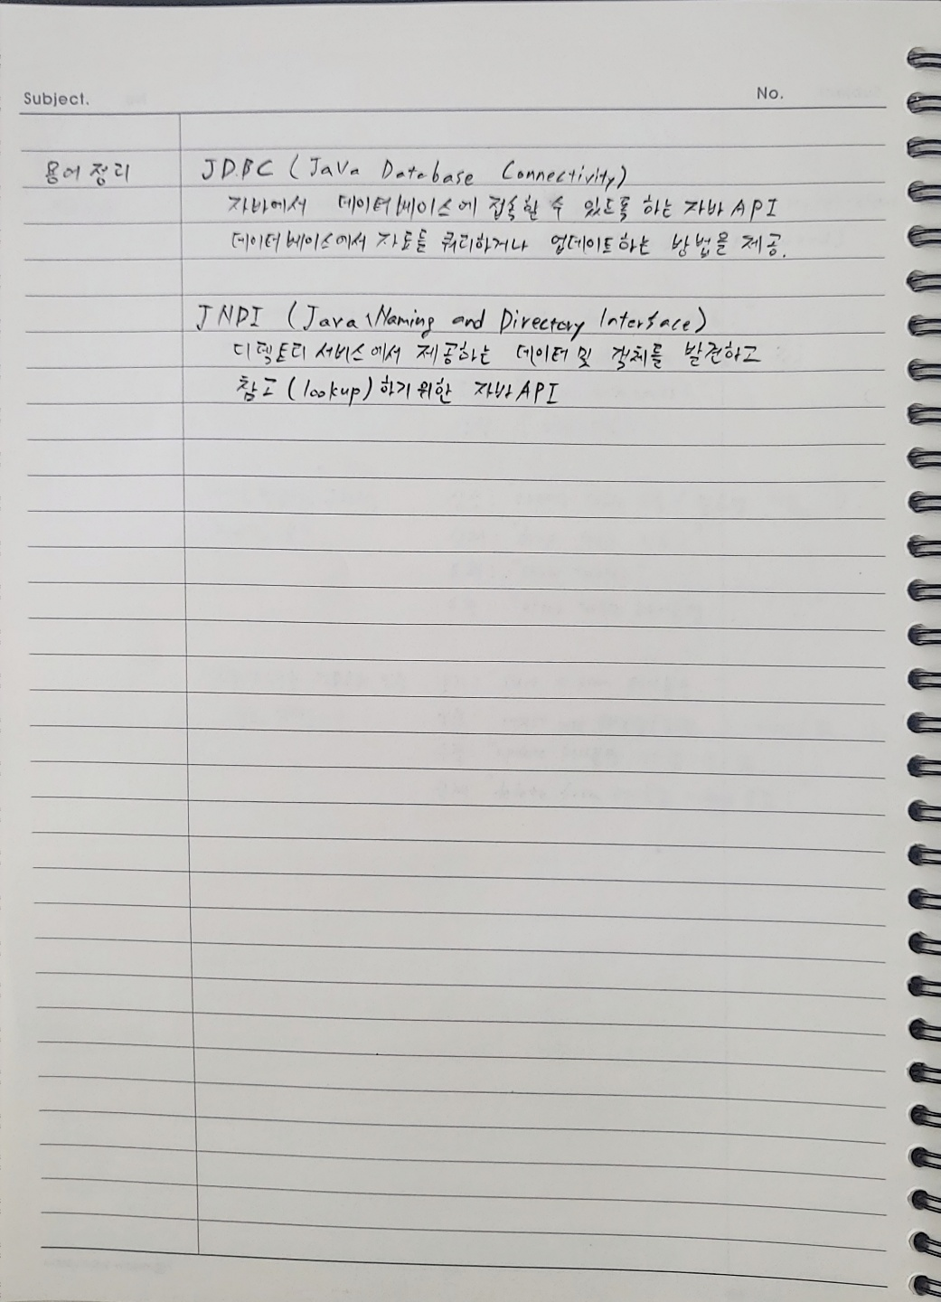

Slide 3
실습

Slide 4
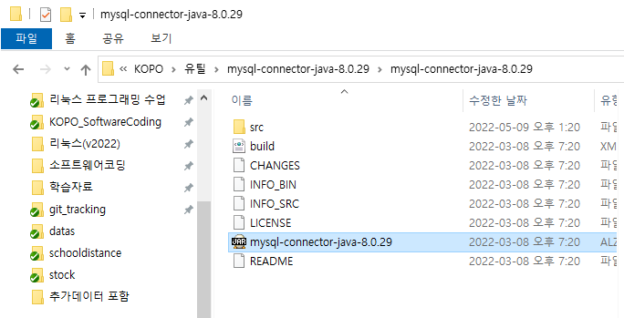
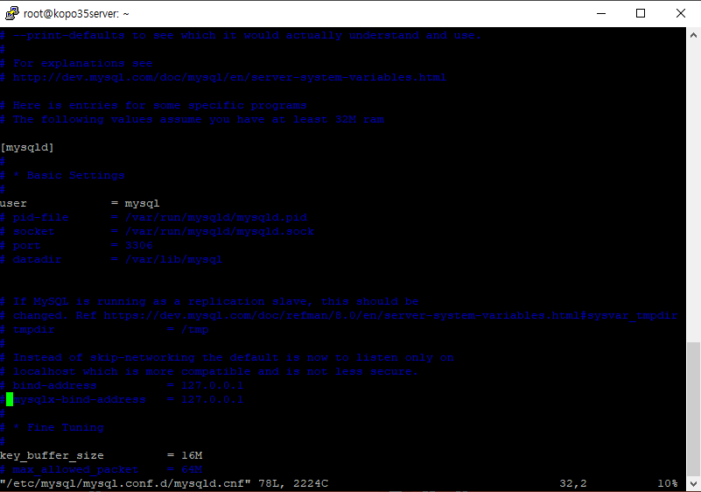
[P5] 데이터베이스 연결 전 작업
Mysql JDBC Connector 다운받아 mysql-connector-XXX.jar 파일 준비
외부 접속 하용을 위하여
/etc/mysql/mysql.conf.d/mysqld.cnf 파일의 bind-address 내용을 주석 처리

Slide 5
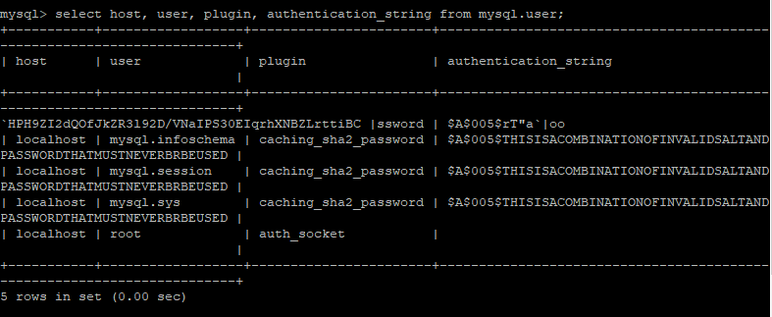
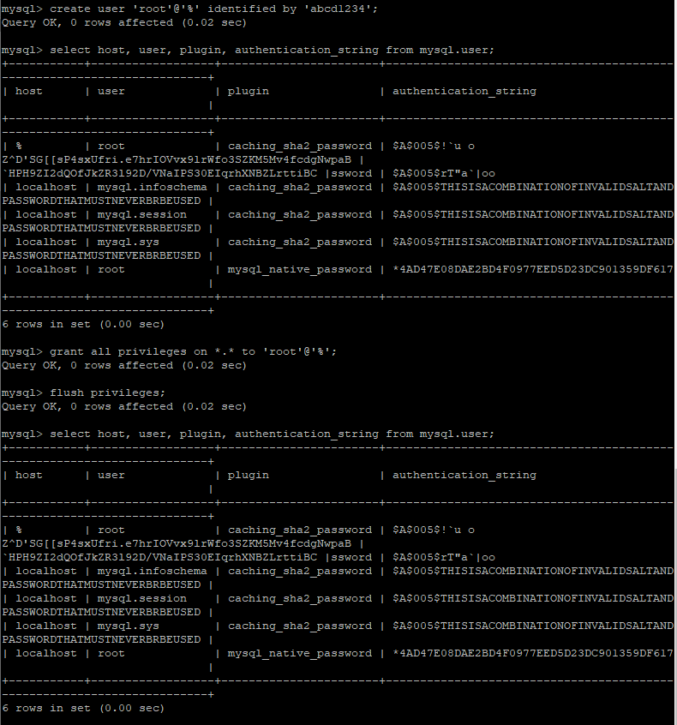
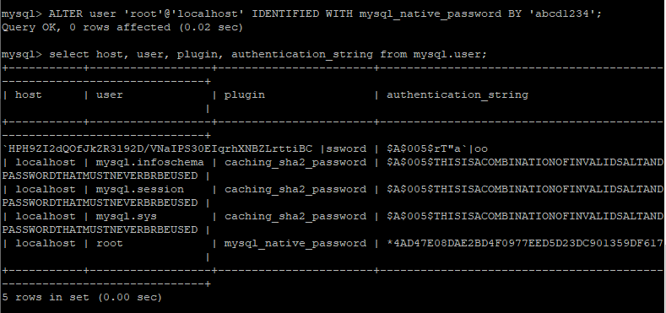
[P6] root 패스워드 설정
mysql 데이터베이스의 user테이블을 조회하여 계정 목록 확인
root@%계정을 생성하여 모든 ip에 대해 로그인 가능한 root계정을 생성하며 비밀번호 설정
현재 존재하는 root@localhost계정의 비밀번호를 설정
생성한 root@%계정에 모든 권한 부여하고 확정

Slide 6
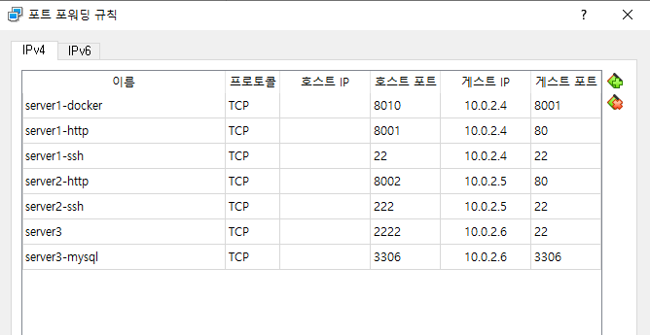
[P7] 데이터베이스 연결 전 작업
클라이언트(윈도우)에서 서버(리눅스)의 mysql 원격 접속을 위한 포트포워딩 규칙 추가 (mysql은 3306이 기본 포트)

Slide 7
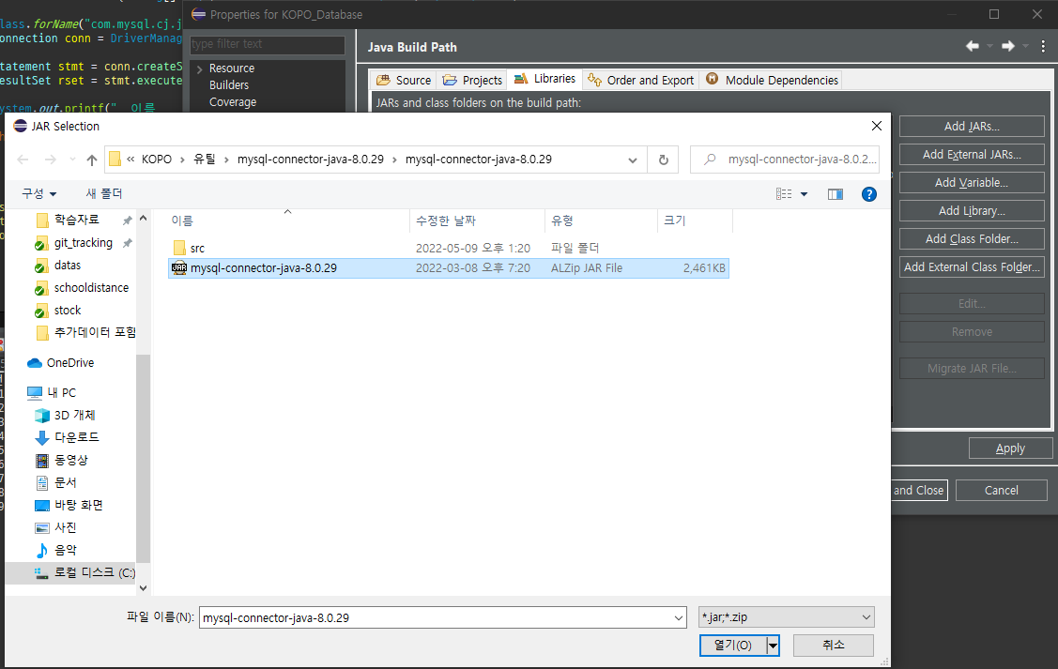
[P8] 데이터베이스 연결 전 작업
다운로드 해 준 mysql-connector-java-XXX.jar파일을 build path에 추가

Slide 8
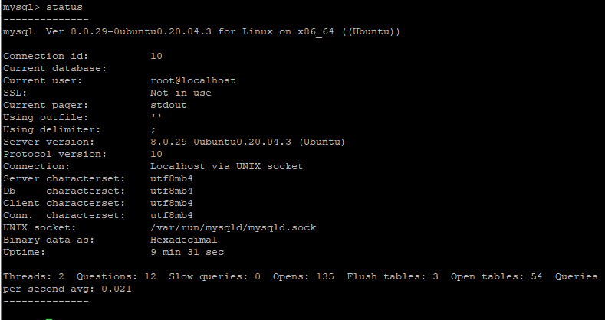
[P9] 한글 처리
기존 설정이 utf8mb4이므로 별도의 설정이 필요 없다.
Latin일 경우)
/etc/mysql/mysql.conf.d/mysqld.출 파일에 “character-set-server=utf8” 설정
테이블 create할 때 “DEFAULT CAHRSET=utf8;” 설정 추가

Slide 9
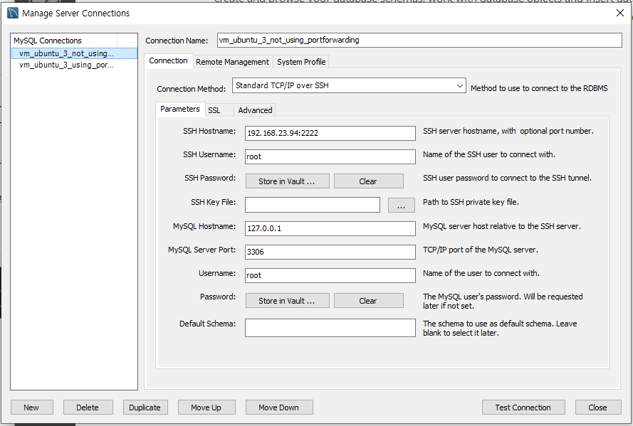
[P9] mysql workbench 사용(1)
SSH통신을 통한 TCP/IP 연결 => 포트포워딩이 필요 없다.
연결 방식 ssh을 통한 TCP/IP 설정
호스트(윈도우)의 ip와 VM에 설정한 포트포워딩 규칙에 추가해 준 ssh의 포트 번호 입력
VM의 계정 이름과
비밀번호 입력
Ssh통신을 통하여 서버 PC에 들어간 후 이므로 localhost인 127.0.0.1 유지
서버의 mysql에 할당된 port 번호 입력(기본값 3306)
서버 내 mysql의 계정명과
비밀번호 입력

Slide 10
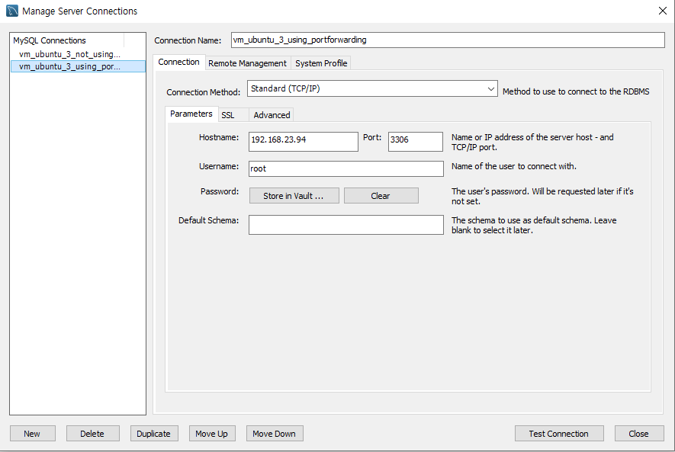
[P9] mysql workbench 사용(1)
SSH통신 없이 TCP/IP 연결 => 포트포워딩이 필요.
연결 방식 기본(TCP/IP) 설정
호스트(윈도우)의 ip와 VM에 설정한 포트포워딩 규칙에 추가해 준 mysql 포트 번호 입력
서버 내 mysql의 계정명과
비밀번호 입력

Slide 11
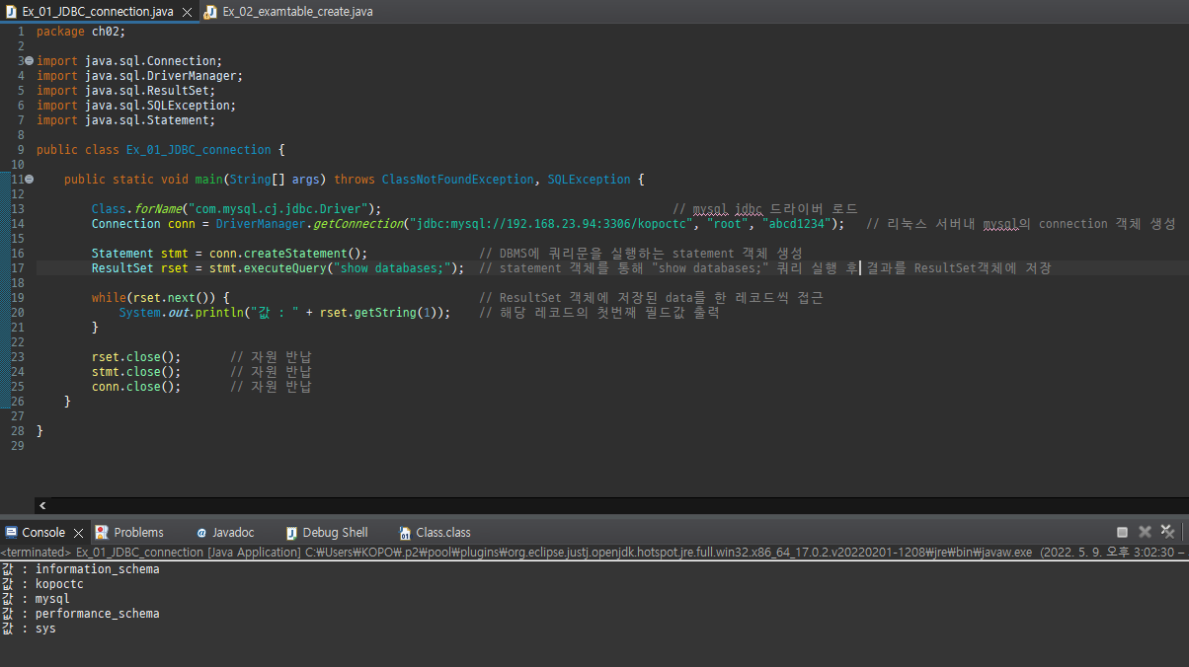
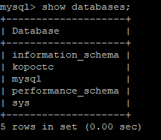
[P17] JBDC 기본 프로그램

Slide 12
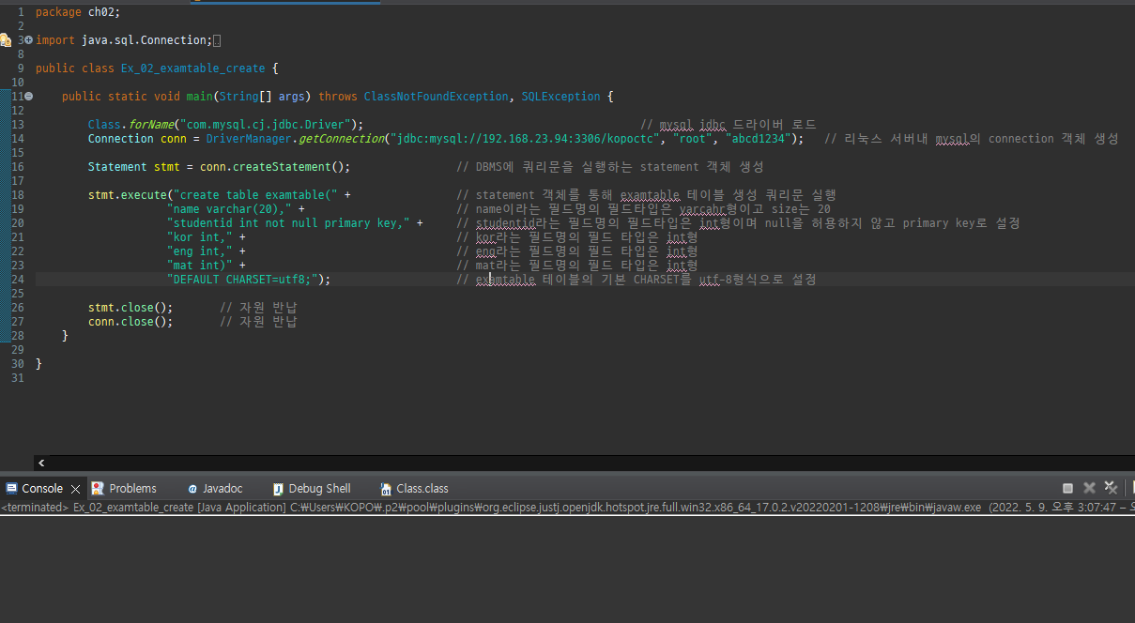
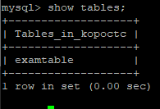
[P18] examtable (1) - create

Slide 13
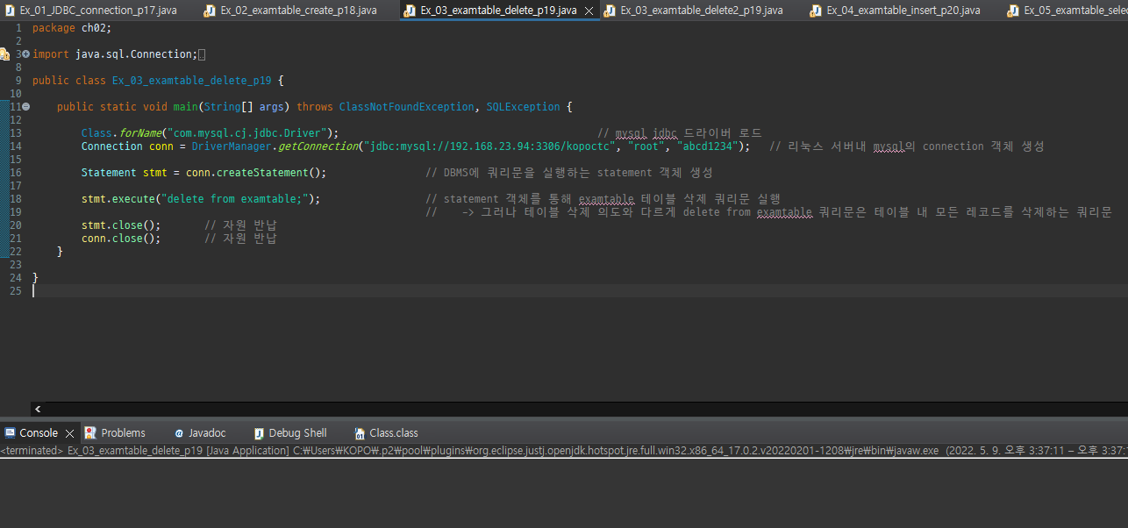
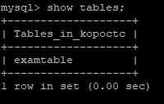
[P19] examtable (2) - delete

Slide 14
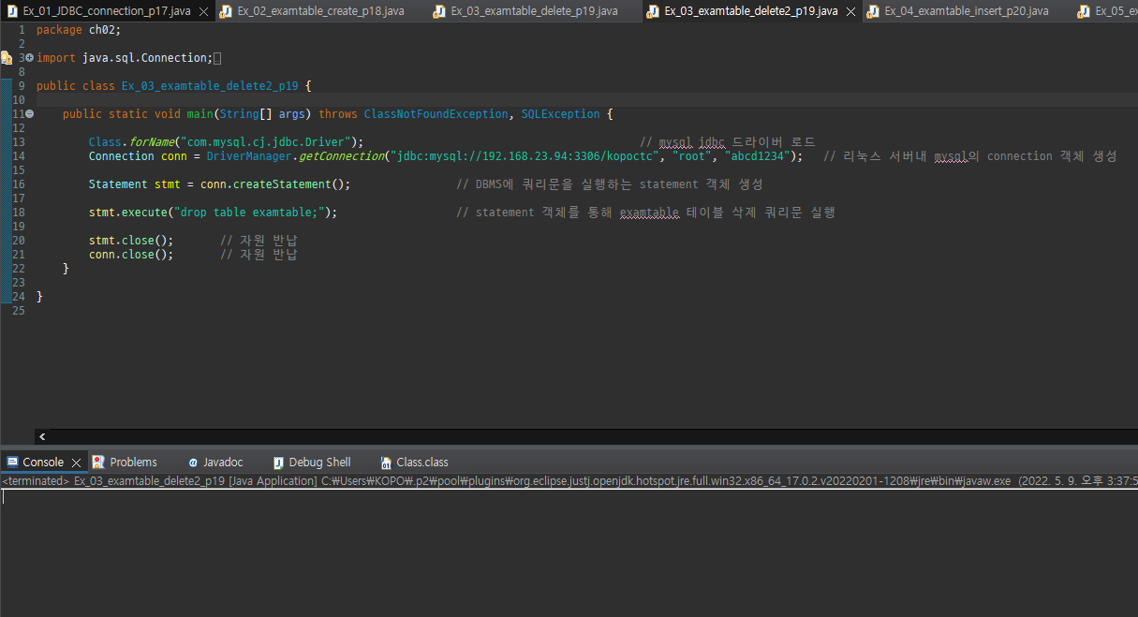
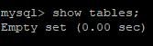
[P19] examtable (2) - drop

Slide 15
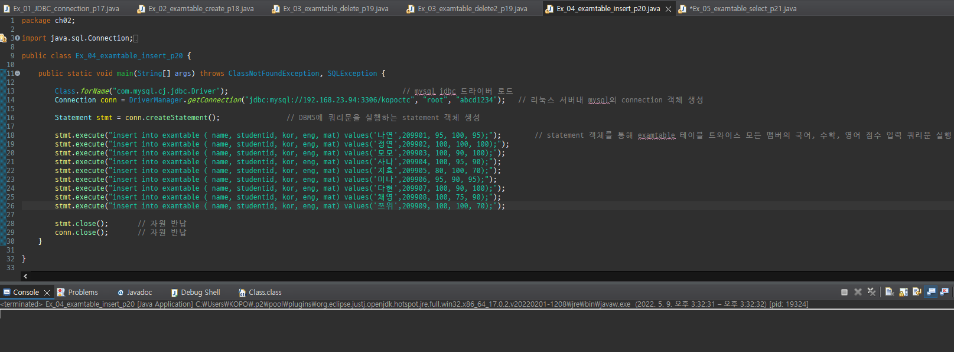
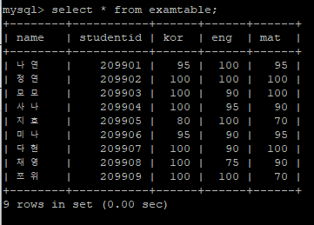
[P20] examtable (3) - insert

Slide 16
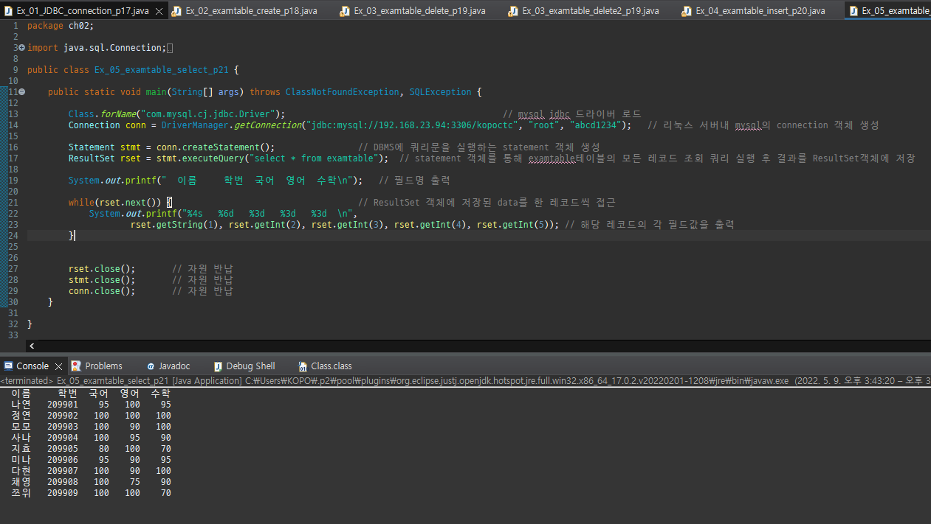
[P21] examtable (4) - select

Slide 17
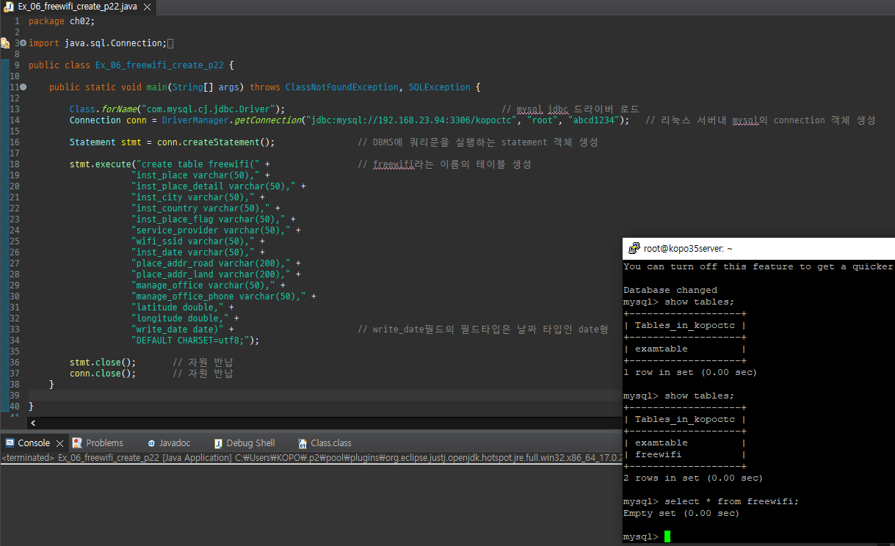
[P22] freewifi (1) – create

Slide 18
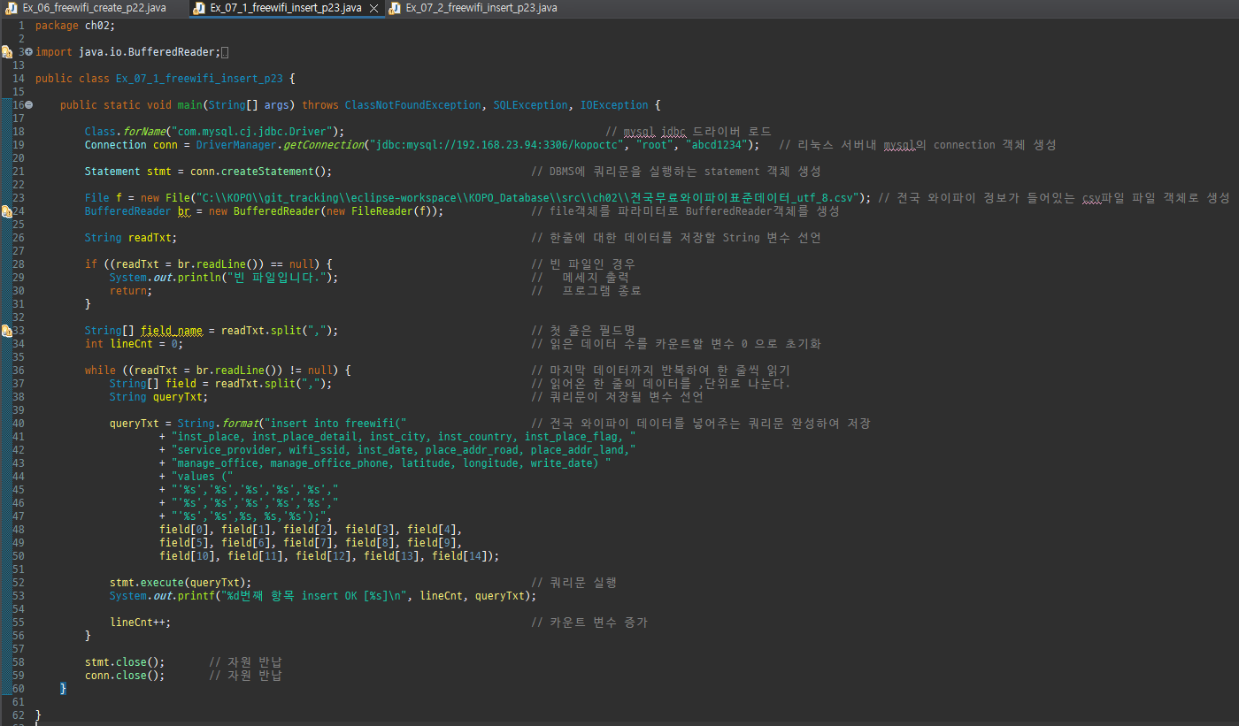
[P23] freewifi (2) – 1. 그대로 해보기

Slide 19
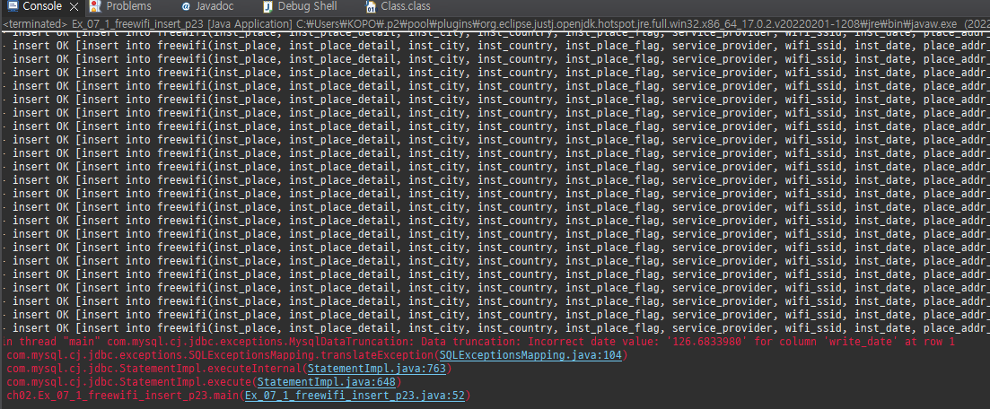
[P23] freewifi (2) – 1. 그대로 해보기

Slide 20
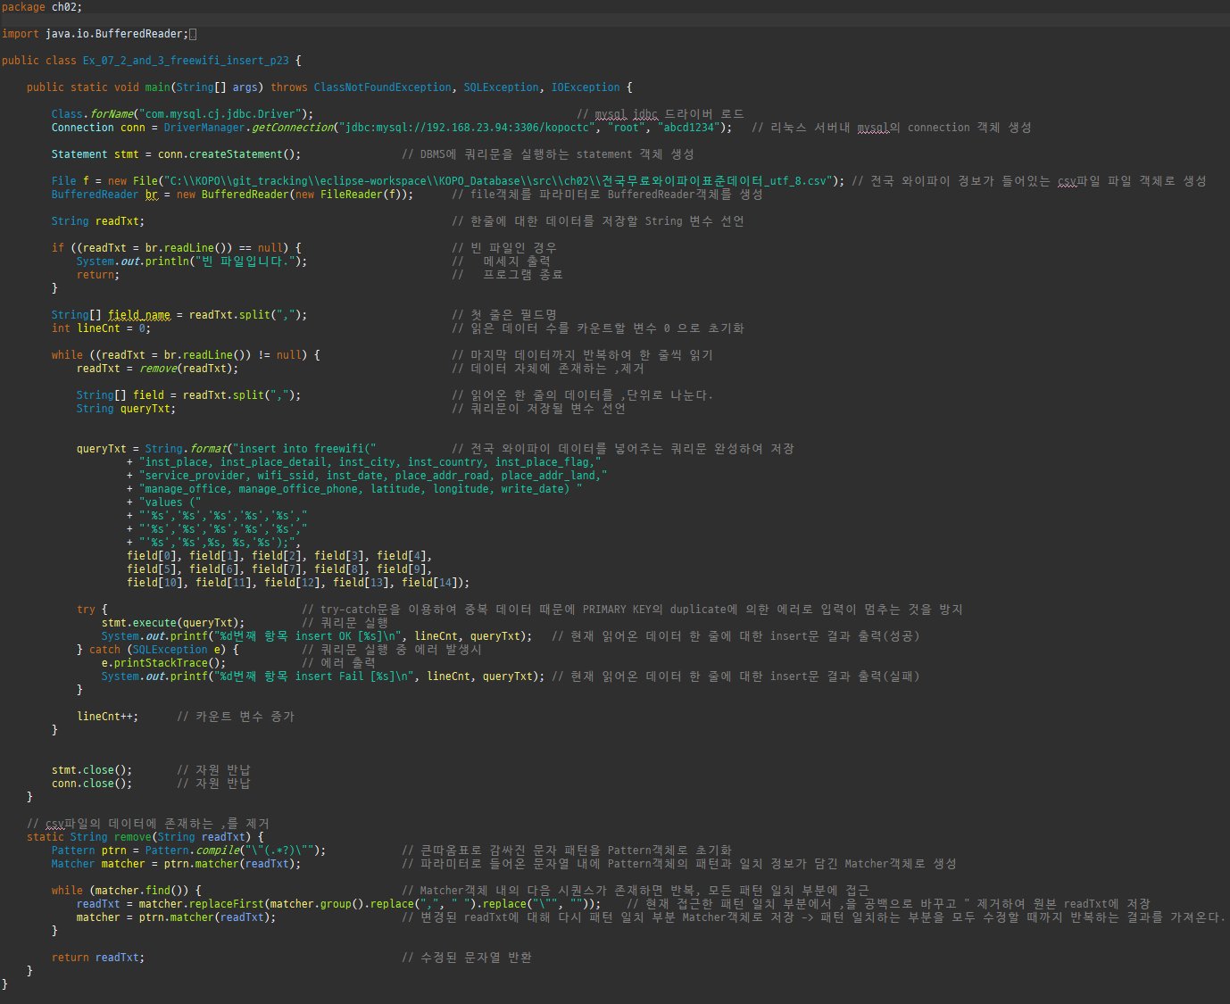
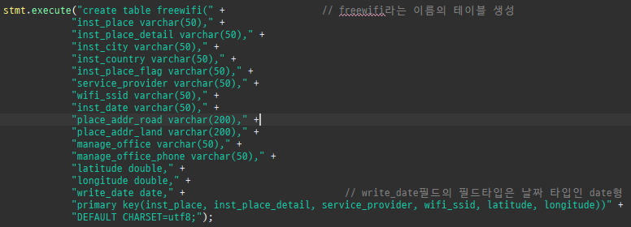
[P23] freewifi (2) – 2. 데이터 가공 & 3. pk설정,중복 제거
데이터 중복시 sqlException e 발생
-> 중복데이터는 insert하지 않는다.

Slide 21
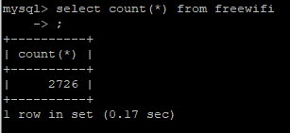
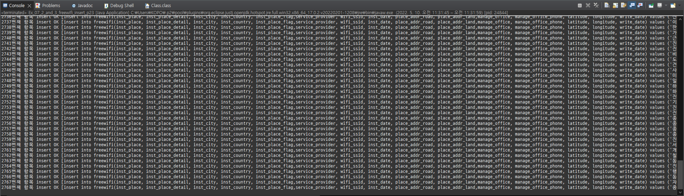
[P23] freewifi (2) – 2. 데이터 가공 & 3. pk설정,중복 제거

Slide 22
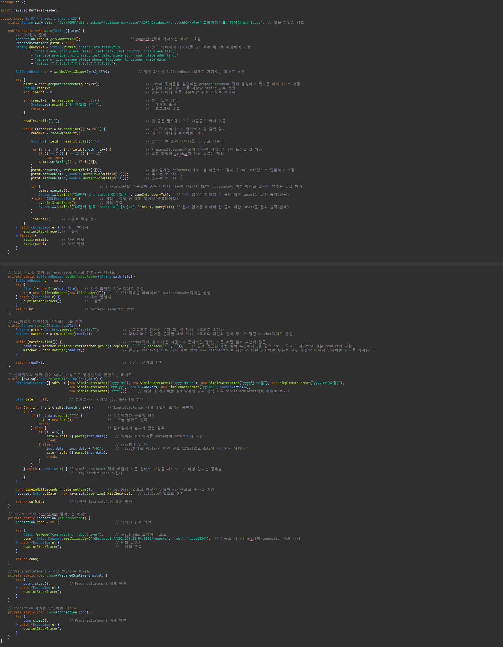
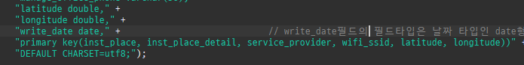
[P23] freewifi (2) – 4. 설치일자 => date형으로 필드 변경, 데이터 정제

Slide 23
[P23] freewifi (2) – 4. 설치일자

Slide 24
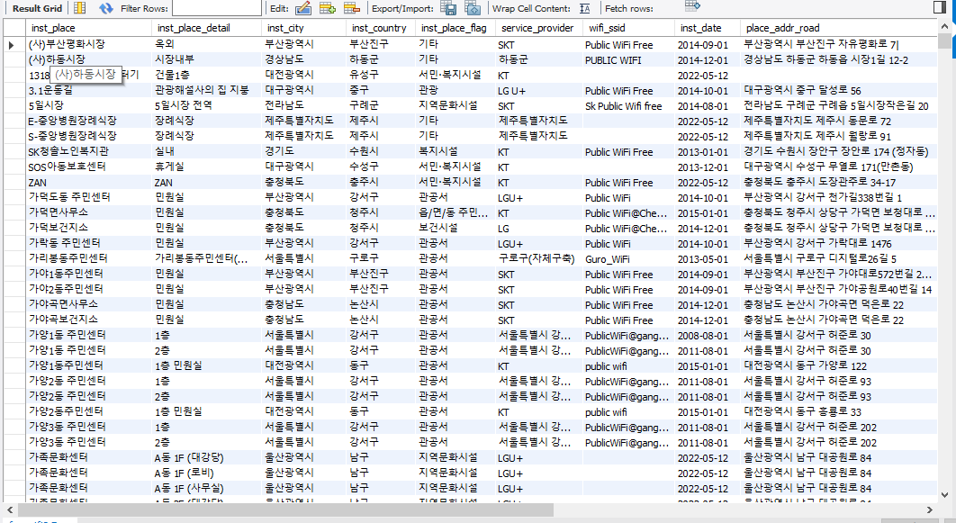
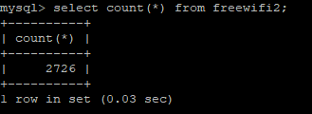
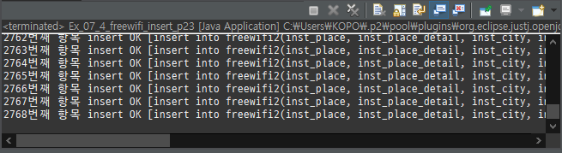
[P23] freewifi (2) – 4. 설치일자

Slide 25
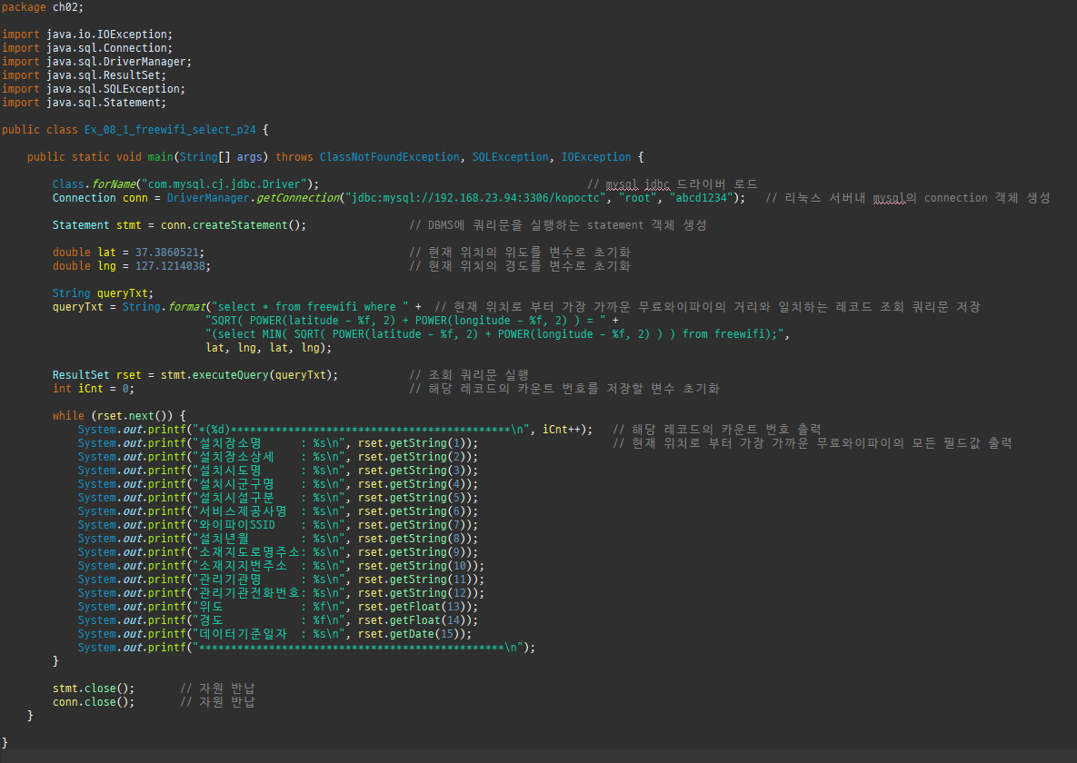
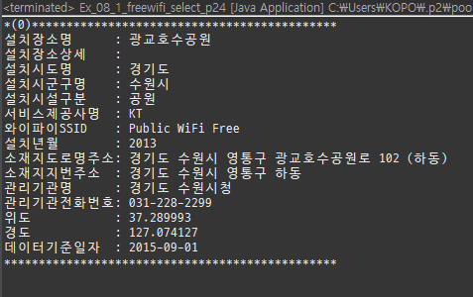
[P24] freewifi (3) – 1. 나와 가까운 곳 찾기

Slide 26
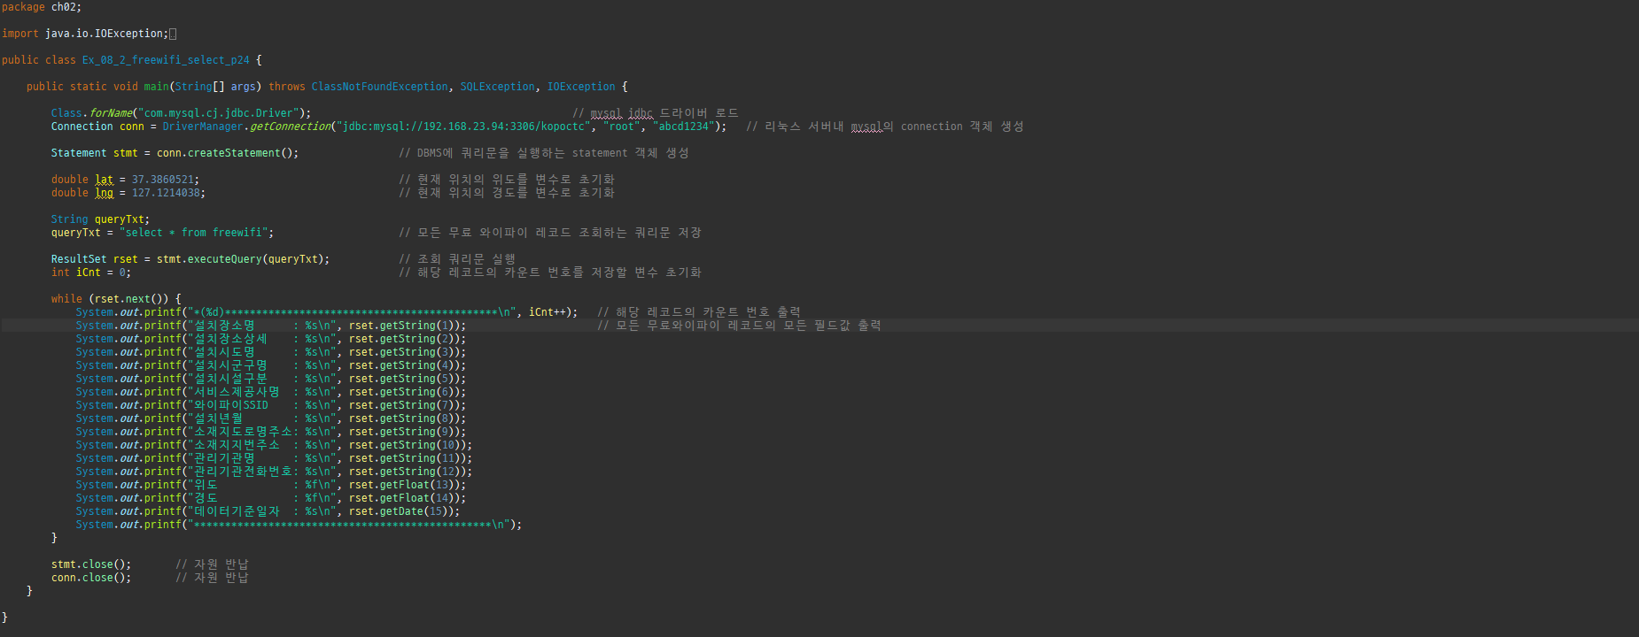
[P24] freewifi (3) – 2. 전부보기

Slide 27
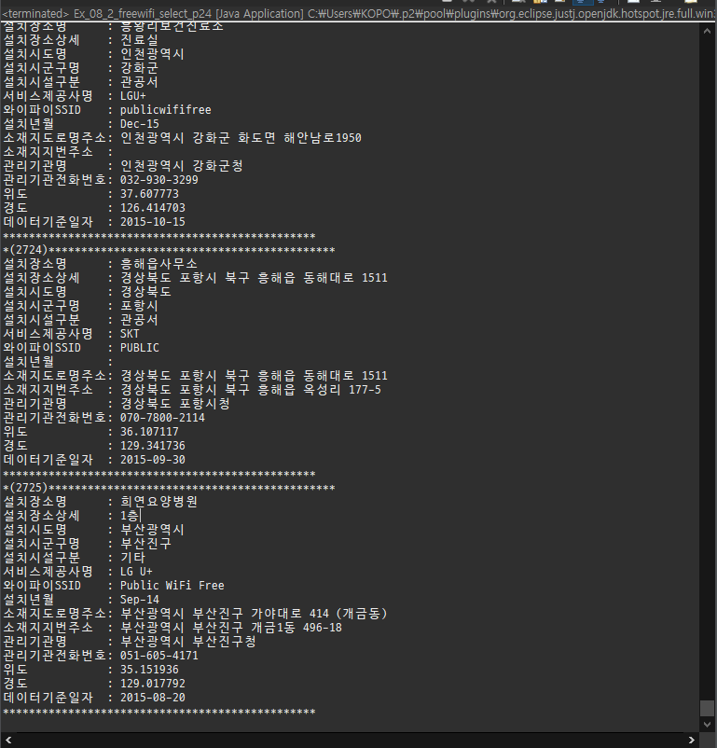
[P24] freewifi (3) – 2. 전부보기

Slide 28
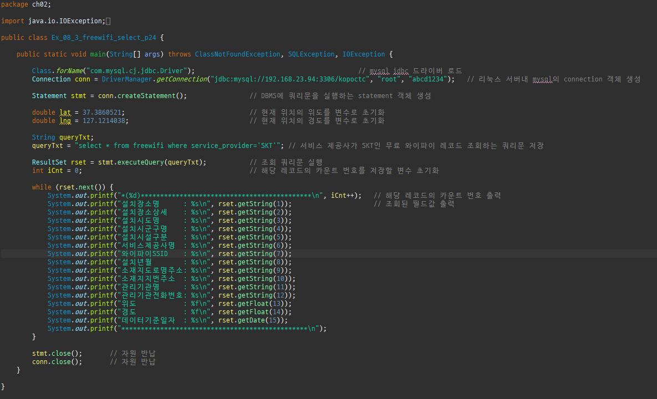
[P24] freewifi (3) – 3. skt꺼만 찾기

Slide 29
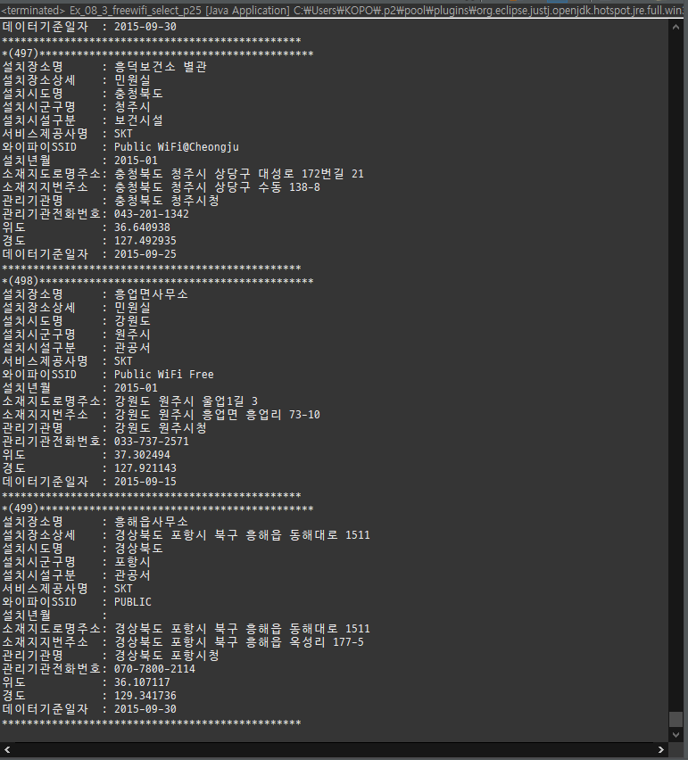
[P24] freewifi (3) – 3. skt꺼만 찾기

Slide 30
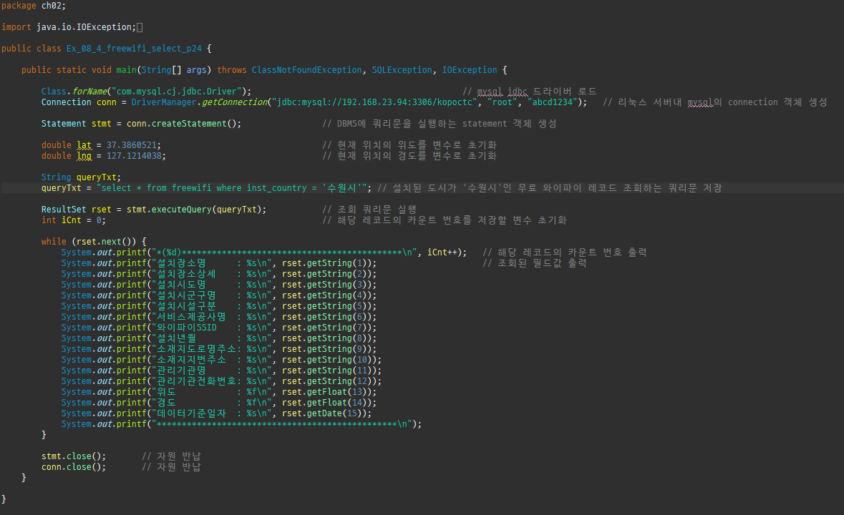
[P24] freewifi (3) – 4. 수원시꺼 찾기

Slide 31
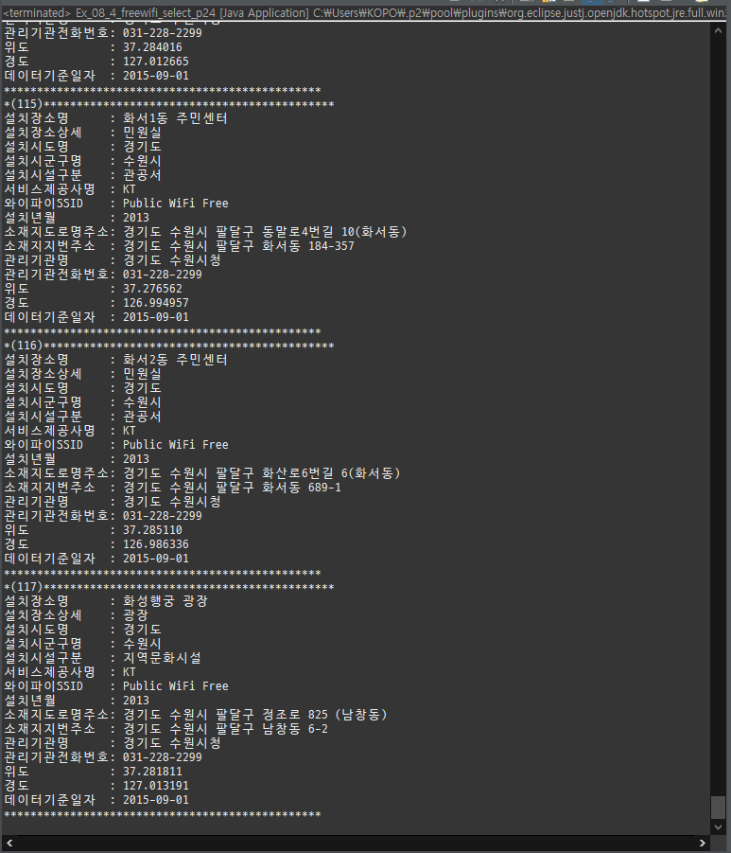
[P24] freewifi (3) – 4. 수원시꺼 찾기

Slide 32
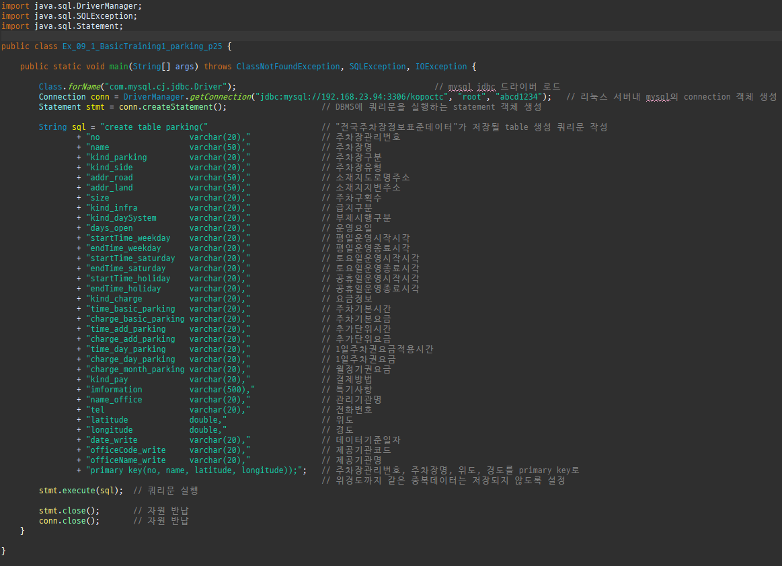
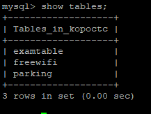
[P25] 주차장 – 1. create, drop

Slide 33
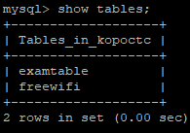
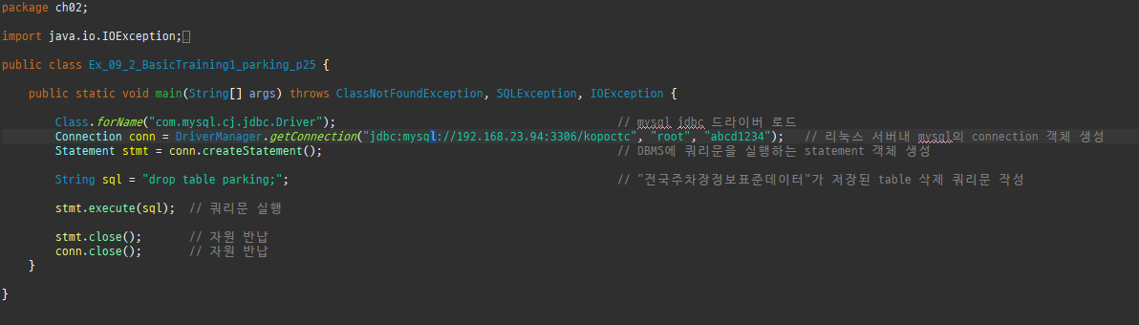
[P25] 주차장 – 1. create, drop

Slide 34
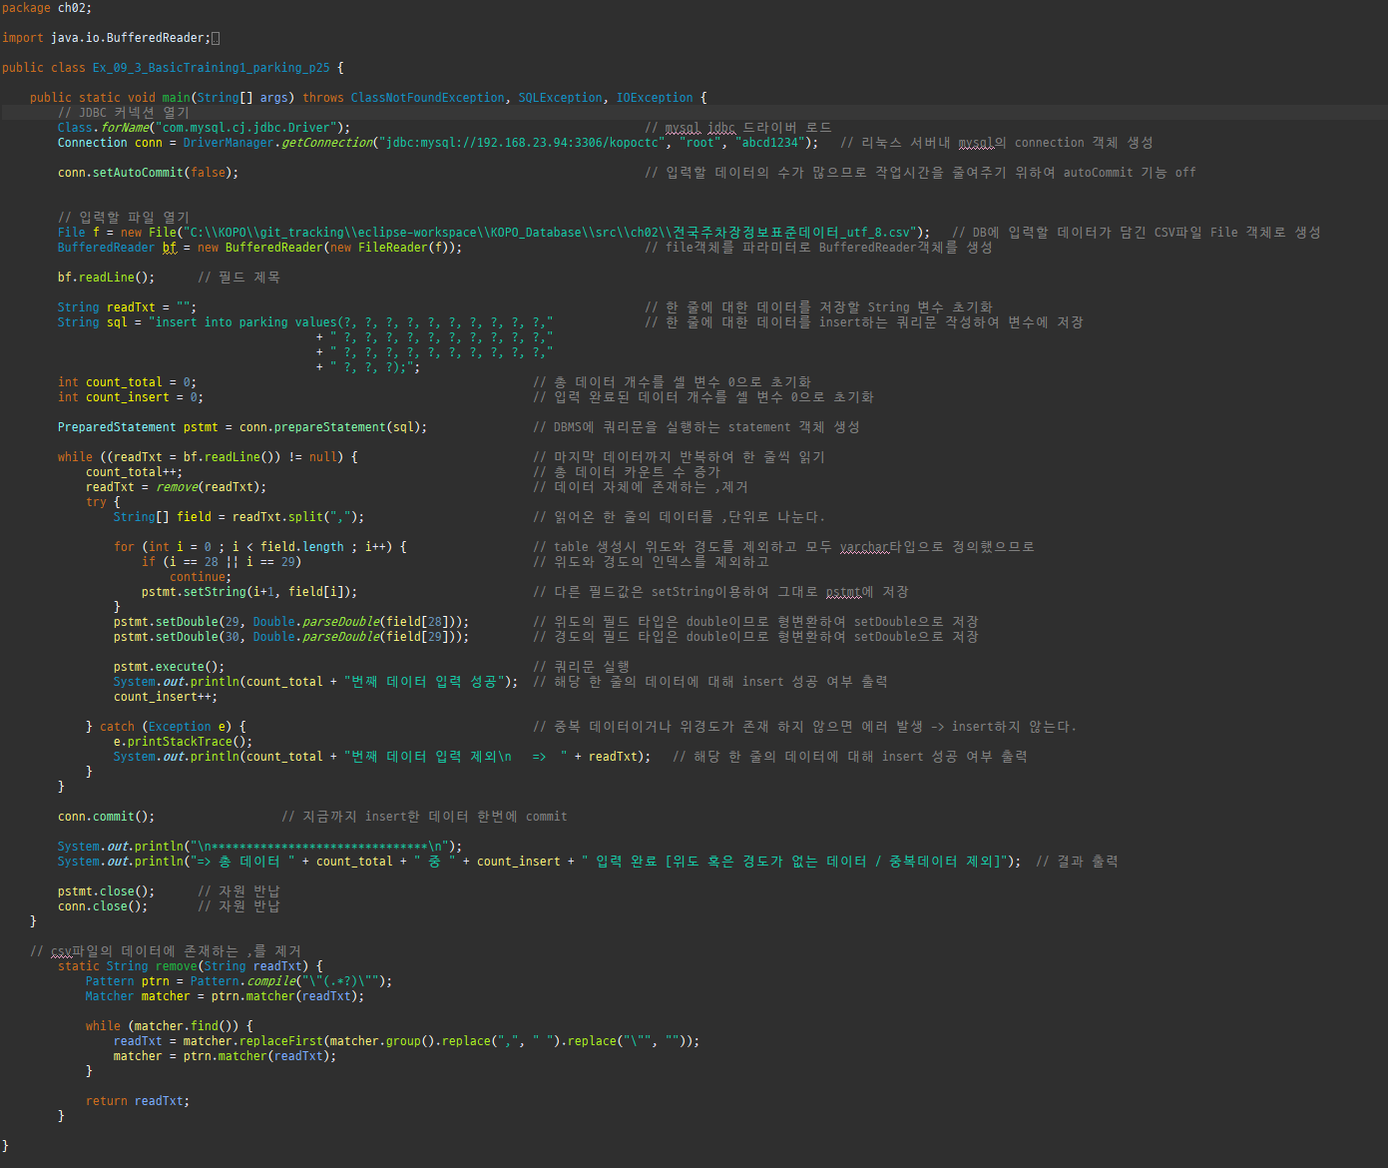
[P25] 주차장 – 2. 파일을 읽어서 table에 집어넣기, pk 설정

Slide 35
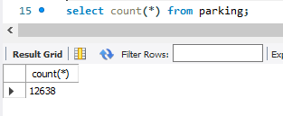
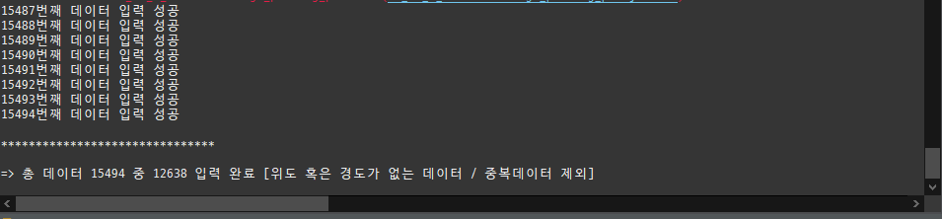
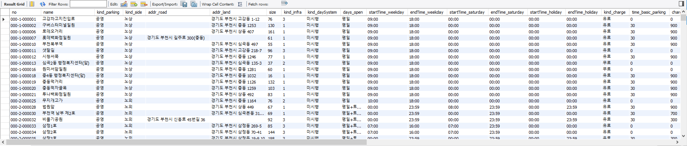
[P25] 주차장 – 2. 파일을 읽어서 table에 집어넣기, pk 설정

Slide 36

[P25] 주차장 – 3. 최단거리 조회

Slide 37

[P25] 주차장 – 3. 최단거리 조회

Slide 38

[P25] 주차장 – 3. 최단거리 조회

Slide 39


[P25] 성적 집계표 – 1. create, drop

Slide 40


[P25] 성적 집계표 – 1. create, drop

Slide 41

[P25] 성적 집계표 – 2. 값 입력

Slide 42
[P25] 성적 집계표 – 2. 값 입력

Slide 43

[P25] 성적 집계표 – 2. 값 입력

Slide 44



[P25] 성적 집계표 – 3. 성적집계표 출력

Slide 45


[P26] 주가 데이터 – 1. create, drop

Slide 46


[P26] 주가 데이터 – 1. create, drop

Slide 47

[P26] 주가 데이터 – 2. insert

Slide 48
[P26] 주가 데이터 – 2. insert

Slide 49



[P26] 주가 데이터 – 2. insert
원본 데이터 22519418개 중 유효한 데이터는 1146121개 입력 시도.
중복데이터 2개 제외한 1146119개 입력 완료.

Slide 50


[P26] 주가 데이터 – 3. 삼성전자

Slide 51


[P26] 주가 데이터 – 3. 특정일자

Slide 52


[P27] 주가 데이터 심화 – 1. create, drop

Slide 53

[P27] 주가 데이터 심화 – 1. create, drop

Slide 54

[P27] 주가 데이터 심화 – 1. create, drop

Slide 55

[P27] 주가 데이터 심화 – 2. insert

Slide 56

[P27] 주가 데이터 심화 – 2. insert

Slide 57
[P27] 주가 데이터 심화 – 2. insert
-> 결과 기다리는 중

Slide 58
[P27] 주가 데이터 심화 – 3. 삼성전자

Slide 59
[P27] 주가 데이터 심화 – 3. 특정일자

Slide 60
정리하기

Slide 61


